Slide 1

Aposentadoria dos Novos Servidores Públicos e os Riscos dos Fundos de Pensão
Maria Lucia Fattorelli
Encontro de Aposentados e Aposentáveis das Universidades Federais do Nordeste
Recife, 24 de janeiro de 2013

Slide 2
REFORMA DA PREVIDÊNCIA DE LULA – 2003
Privatização da Previdência do setor público
Transformação do Regime de Solidariedade para um Regime de Financeirização sujeito a regras de mercado
Instituição da obrigatoriedade de “Contribuição” pelos Inativos – aposentados e pensionistas
Aumento da Idade Mínima
Redução de pensões
Quebra da paridade e integralidade
Notes:
Suspensão pagamento encargos aos rentistas (Bonos Global 2012 e 2030) desde novembro/2008
Proposta soberana de recompra do restante da dívida por no máximo 30% de seu valor nominal
The Economist (23/04/2009): “Sr. Correa parece ser incorruptível (...) gasto público cresceu 71% em 2008, resultado de investimentos em escolas e hospitais”
ESTA É A PROVA DA VIABILIDADE POLÍTICA DA AUDITORIA DA DÍVIDA
ENQUANTO ISSO, O GOVERNO BRASILEIRO RECOMPRA TÍTULOS DA DÍVIDA EXTERNA A 130% DO VALOR DE FACE, EM MÉDIA

Slide 3
REFORMA DA PREVIDÊNCIA DE LULA – 2003
FALSOS ARGUMENTOS
Insustentável “déficit” que estaria comprometendo as contas públicas, a capacidade de investimento, a geração de empregos e a solução de problemas sociais em nosso país
Servidor público apontado como privilegiado e o maior responsável pelo “déficit”
Enorme campanha de mídia para convencer a opinião pública
Notes:
Suspensão pagamento encargos aos rentistas (Bonos Global 2012 e 2030) desde novembro/2008
Proposta soberana de recompra do restante da dívida por no máximo 30% de seu valor nominal
The Economist (23/04/2009): “Sr. Correa parece ser incorruptível (...) gasto público cresceu 71% em 2008, resultado de investimentos em escolas e hospitais”
ESTA É A PROVA DA VIABILIDADE POLÍTICA DA AUDITORIA DA DÍVIDA
ENQUANTO ISSO, O GOVERNO BRASILEIRO RECOMPRA TÍTULOS DA DÍVIDA EXTERNA A 130% DO VALOR DE FACE, EM MÉDIA

Slide 4
DECORRIDOS 9 ANOS ...
JULGAMENTO DO MENSALÃO NO STF
COMPROVAÇÃO DA COMPRA DE VOTOS
PROCESSO LEGISLATIVO NULO
Notes:
Suspensão pagamento encargos aos rentistas (Bonos Global 2012 e 2030) desde novembro/2008
Proposta soberana de recompra do restante da dívida por no máximo 30% de seu valor nominal
The Economist (23/04/2009): “Sr. Correa parece ser incorruptível (...) gasto público cresceu 71% em 2008, resultado de investimentos em escolas e hospitais”
ESTA É A PROVA DA VIABILIDADE POLÍTICA DA AUDITORIA DA DÍVIDA
ENQUANTO ISSO, O GOVERNO BRASILEIRO RECOMPRA TÍTULOS DA DÍVIDA EXTERNA A 130% DO VALOR DE FACE, EM MÉDIA

Slide 5
Sentença proferida pelo Juiz Geraldo Claret de Arantes
1ª Vara da Fazenda de Belo Horizonte
Determinou o reestabelecimento do valor integral da pensão da viúva de um servidor público morto em 2004.
Segundo o juiz, o valor foi bastante reduzido com a Reforma da Previdência de 2003, que foi aprovada por meio da compra de votos de parlamentares, no esquema denominado como “Mensalão”, conforme comprovou o Supremo Tribunal Federal
Notes:
Suspensão pagamento encargos aos rentistas (Bonos Global 2012 e 2030) desde novembro/2008
Proposta soberana de recompra do restante da dívida por no máximo 30% de seu valor nominal
The Economist (23/04/2009): “Sr. Correa parece ser incorruptível (...) gasto público cresceu 71% em 2008, resultado de investimentos em escolas e hospitais”
ESTA É A PROVA DA VIABILIDADE POLÍTICA DA AUDITORIA DA DÍVIDA
ENQUANTO ISSO, O GOVERNO BRASILEIRO RECOMPRA TÍTULOS DA DÍVIDA EXTERNA A 130% DO VALOR DE FACE, EM MÉDIA

Slide 6
COMPROVAÇÃO DA COMPRA DE VOTOS
Novembro/2012 - AMB e ANAMATRA impetram ação junto ao STF:
Houve "vício de inconstitucionalidade formal" na aprovação da proposta porque, conforme mostrou o julgamento do mensalão pelo próprio STF, houve a compra de apoio político "perpetrado por integrantes do Poder Executivo em face de membros do Poder Legislativo”.
Notes:
Suspensão pagamento encargos aos rentistas (Bonos Global 2012 e 2030) desde novembro/2008
Proposta soberana de recompra do restante da dívida por no máximo 30% de seu valor nominal
The Economist (23/04/2009): “Sr. Correa parece ser incorruptível (...) gasto público cresceu 71% em 2008, resultado de investimentos em escolas e hospitais”
ESTA É A PROVA DA VIABILIDADE POLÍTICA DA AUDITORIA DA DÍVIDA
ENQUANTO ISSO, O GOVERNO BRASILEIRO RECOMPRA TÍTULOS DA DÍVIDA EXTERNA A 130% DO VALOR DE FACE, EM MÉDIA

Slide 7
AÇÃO - AMB e ANAMATRA junto ao STF:
"Tornou-se público e notório, a partir do julgamento da ação penal 470, realizado por esse egrégio Supremo Tribunal Federal, que o processo legislativo da PEC 40/2003 que resultou na promulgação da EC 41/2003, decorreu de ato criminoso (corrupção) perpetrado por integrantes do Poder Executivo em face de membros do Poder Legislativo, sem o qual não teria sido possível aprovar a Reforma da Previdência número 2", afirmou o advogado Alberto Pavie Ribeiro, na ação.
Pedido de concessão de liminar para suspender os efeitos da emenda constitucional e, no mérito, a anulação da reforma da previdência. A medida, por tabela, barraria a entrada em vigor do Funpresp.
Notes:
Suspensão pagamento encargos aos rentistas (Bonos Global 2012 e 2030) desde novembro/2008
Proposta soberana de recompra do restante da dívida por no máximo 30% de seu valor nominal
The Economist (23/04/2009): “Sr. Correa parece ser incorruptível (...) gasto público cresceu 71% em 2008, resultado de investimentos em escolas e hospitais”
ESTA É A PROVA DA VIABILIDADE POLÍTICA DA AUDITORIA DA DÍVIDA
ENQUANTO ISSO, O GOVERNO BRASILEIRO RECOMPRA TÍTULOS DA DÍVIDA EXTERNA A 130% DO VALOR DE FACE, EM MÉDIA

Slide 8
CAMPANHA PELO RECONHECIMENTO DA NULIDADE DA REFORMA DA PREVIDÊNCIA DE 2003
APOIO ÀS CAMPANHAS INICIADAS POR SERVIDORES
AMPLIAÇÃO PARA PARTICIPAÇÃO DE TODA A SOCIEDADE
DIVULGAÇÃO DA AMPLITUDE DA REFORMA E DAS VERDADEIRAS CAUSAS DA CRISE FINANCEIRA
RISCO DE TRANSFERÊNCIA PARA O BRASIL
PRESSÃO PARA A IMEDIATA INTERRUPÇÃO E DOS EFEITOS DA REFORMA E REVISÃO DOS ATOS
ASSINE O ABAIXO ASSINADO www.auditoriacidada.org.br
Notes:
Suspensão pagamento encargos aos rentistas (Bonos Global 2012 e 2030) desde novembro/2008
Proposta soberana de recompra do restante da dívida por no máximo 30% de seu valor nominal
The Economist (23/04/2009): “Sr. Correa parece ser incorruptível (...) gasto público cresceu 71% em 2008, resultado de investimentos em escolas e hospitais”
ESTA É A PROVA DA VIABILIDADE POLÍTICA DA AUDITORIA DA DÍVIDA
ENQUANTO ISSO, O GOVERNO BRASILEIRO RECOMPRA TÍTULOS DA DÍVIDA EXTERNA A 130% DO VALOR DE FACE, EM MÉDIA

Slide 9
Por quê avançar com a criação de Fundos de Pensão quando estes estão quebrando no mundo todo?
Qual a relação desse fato com a Crise Financeira Mundial?
“O capital nunca resolve seus problemas,
apenas muda de lugar”
David Harvey

Slide 10

CONJUNTURA GLOBAL
Crise
    financeira
    social
    alimentar
    ambiental
Crise de Valores
Exacerbado poder do “mercado” e da grande mídia “...incrível massa retórica enganosa e desinformação.”
ESGOTAMENTO DO MODELO DE ACUMULAÇÃO CAPITALISTA
Notes:
Suspensão pagamento encargos aos rentistas (Bonos Global 2012 e 2030) desde novembro/2008
Proposta soberana de recompra do restante da dívida por no máximo 30% de seu valor nominal
The Economist (23/04/2009): “Sr. Correa parece ser incorruptível (...) gasto público cresceu 71% em 2008, resultado de investimentos em escolas e hospitais”
ESTA É A PROVA DA VIABILIDADE POLÍTICA DA AUDITORIA DA DÍVIDA
ENQUANTO ISSO, O GOVERNO BRASILEIRO RECOMPRA TÍTULOS DA DÍVIDA EXTERNA A 130% DO VALOR DE FACE, EM MÉDIA

Slide 11

CONJUNTURA INTERNACIONAL
Crise Financeira
  Provocada por grandes bancos
  Desregulamentação do mercado financeiro
      Derivativos sem lastro = Ativos “Tóxicos”
      Especulação = Alavancagem
Efeitos:
  Grandes bancos internacionais em risco de quebra
  Salvamento: “Grandes demais para quebrar”
  EUA e Europa:
      Estatização da parte podre de grandes bancos
      Criação de Bad Banks
      Expressiva injeção de moeda no setor bancário
Notes:
Suspensão pagamento encargos aos rentistas (Bonos Global 2012 e 2030) desde novembro/2008
Proposta soberana de recompra do restante da dívida por no máximo 30% de seu valor nominal
The Economist (23/04/2009): “Sr. Correa parece ser incorruptível (...) gasto público cresceu 71% em 2008, resultado de investimentos em escolas e hospitais”
ESTA É A PROVA DA VIABILIDADE POLÍTICA DA AUDITORIA DA DÍVIDA
ENQUANTO ISSO, O GOVERNO BRASILEIRO RECOMPRA TÍTULOS DA DÍVIDA EXTERNA A 130% DO VALOR DE FACE, EM MÉDIA

Slide 12
CONJUNTURA GLOBAL
Crise do Setor Financeiro é transformada em
CRISE DA DÍVIDA
Instrumento de endividamento público utilizado como um sistema de desvio de recursos públicos:
“Sistema da Dívida”
Notes:
Suspensão pagamento encargos aos rentistas (Bonos Global 2012 e 2030) desde novembro/2008
Proposta soberana de recompra do restante da dívida por no máximo 30% de seu valor nominal
The Economist (23/04/2009): “Sr. Correa parece ser incorruptível (...) gasto público cresceu 71% em 2008, resultado de investimentos em escolas e hospitais”
ESTA É A PROVA DA VIABILIDADE POLÍTICA DA AUDITORIA DA DÍVIDA
ENQUANTO ISSO, O GOVERNO BRASILEIRO RECOMPRA TÍTULOS DA DÍVIDA EXTERNA A 130% DO VALOR DE FACE, EM MÉDIA

Slide 13
Discurso de Autoridades: “RISCO DE CONTÁGIO” DA CRISE EUROPÉIA ATUAL PARA PAÍSES EM DESENVOLVIMENTO: “aumento dos canais de contágio”
Riscos para o Fundo do Pré-sal
Fundos de Pensão
Fundo Soberano
Ambiente adverso à criação de Fundos de Pensão
  O grave problema das contas do País não é a Previdência:
  DÍVIDA BRASILEIRA SUPERA R$3 TRILHÕES OU 78% DO PIB

Slide 14
Destino preferido dos derivativos:
FUNDOS DE PENSÃO
Art. 44 da Resolução 3792/2009, do Conselho Monetário Nacional, sobre os investimentos das EFPC (Entidades Fechadas de Previdência Complementar):
“A EFPC pode realizar operações com derivativos...”

Slide 15
RISCOS FUNDO SOCIAL do PRÉ-SAL
Lei 12.351/2010
Art. 47. É criado o Fundo Social - FS (...) com a finalidade de constituir fonte de recursos para o desenvolvimento social e regional, na forma de programas e projetos nas áreas de combate à pobreza e de desenvolvimento: I - da educação; II - da cultura; III - do esporte; IV - da saúde pública; V - da ciência e tecnologia; VI - do meio ambiente; e VII - de mitigação e adaptação às mudanças climáticas.
Recursos serão aplicados no exterior: Art. 50. Parágrafo único. Os investimentos e aplicações do FS serão destinados preferencialmente a ativos no exterior (...)
Somente os rendimentos das aplicações para o Social: Art. 51. Os recursos do FS para aplicação nos programas e projetos a que se refere o art. 47 deverão ser os resultantes do retorno sobre o capital.

Slide 16
PARADOXO
BRASIL
6ª Economia Mundial
3ª Pior distribuição de renda do mundo
84º no ranking de respeito aos Direitos Humanos - IDH

Slide 17
SITUAÇÃO ATUAL – BRASIL
Governo não admite crise da dívida, mas qual a razão para:
Privilégio na destinação recursos para a dívida
Juros mais elevados do mundo
Carga tributária elevada e regressiva
Ausência de retorno em bens e serviços públicos
Contigenciamento de gastos sociais
Congelamento salários setor público
Prioridade para Metas de “Superávit Primário” e “Inflação”
Reformas neoliberais: Previdência, Privatizações
Ausência de controle de capitais
Notes:
Suspensão pagamento encargos aos rentistas (Bonos Global 2012 e 2030) desde novembro/2008
Proposta soberana de recompra do restante da dívida por no máximo 30% de seu valor nominal
The Economist (23/04/2009): “Sr. Correa parece ser incorruptível (...) gasto público cresceu 71% em 2008, resultado de investimentos em escolas e hospitais”
ESTA É A PROVA DA VIABILIDADE POLÍTICA DA AUDITORIA DA DÍVIDA
ENQUANTO ISSO, O GOVERNO BRASILEIRO RECOMPRA TÍTULOS DA DÍVIDA EXTERNA A 130% DO VALOR DE FACE, EM MÉDIA

Slide 18
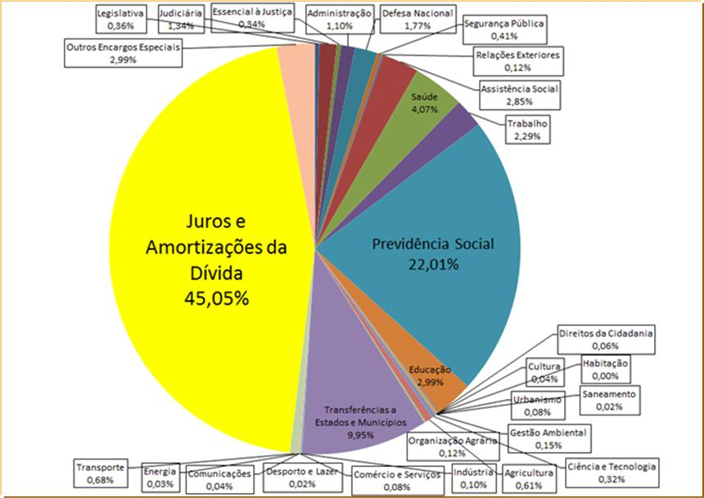
ORÇAMENTO GERAL DA UNIÃO Executado em 2011 Total: R$ 1,571 trilhão
R$ 708 bilhões (17% do PIB)
Nota: Inclui o “refinanciamento” ou “rolagem”
Fonte: SIAFI - Banco de Dados Access p/ download (execução do Orçamento da União) – Disponível em http://www.camara.gov.br/internet/orcament/bd/exe2010mdb.EXE. Elaboração: Auditoria Cidadã da Dívida

Slide 19
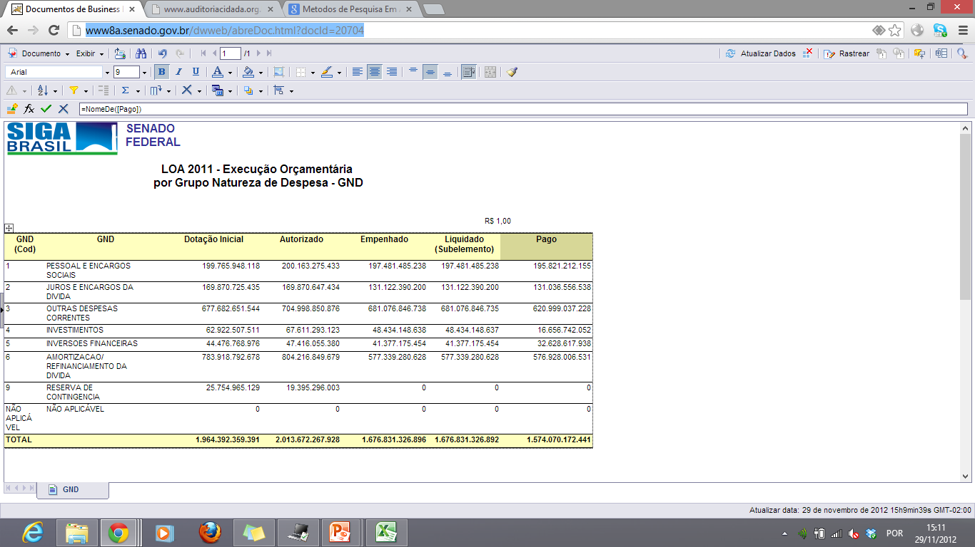
ORÇAMENTO GERAL DA UNIÃO EXECUTADO EM 2011
Fonte: Sistema SIGA Brasil – Senado Federal
http://www8a.senado.gov.br/dwweb/abreDoc.html?docId=20703
TOTAL:
R$ 1,571 trilhão
Notes:
Suspensão pagamento encargos aos rentistas (Bonos Global 2012 e 2030) desde novembro/2008
Proposta soberana de recompra do restante da dívida por no máximo 30% de seu valor nominal
The Economist (23/04/2009): “Sr. Correa parece ser incorruptível (...) gasto público cresceu 71% em 2008, resultado de investimentos em escolas e hospitais”
ESTA É A PROVA DA VIABILIDADE POLÍTICA DA AUDITORIA DA DÍVIDA
ENQUANTO ISSO, O GOVERNO BRASILEIRO RECOMPRA TÍTULOS DA DÍVIDA EXTERNA A 130% DO VALOR DE FACE, EM MÉDIA

Slide 20
OS NÚMEROS DA DÍVIDA
Por que informamos conjuntamente os gastos com juros e amortizações?
O governo NÃO informa esses gastos separadamente.
A linha “Juros e encargos da dívida” inclui apenas parte dos juros nominais que pagamos aos detentores dos títulos da dívida brasileira:
A parcela dos juros nominais correspondente à “atualização monetária” (calculada pelo IGP-M) vem sendo classificada como se fosse “Amortizações e Refinanciamento da Dívida”, conforme rubrica a seguir:

Slide 21
OS NÚMEROS DA DÍVIDA
Por que informamos conjuntamente os gastos com juros e amortizações?
Os dados disponibilizados pelo governo sobre os juros “nominais” são calculados sobre a dívida líquida
A dívida que pagamos é a dívida bruta. É sobre ela que os juros “nominais” que pagamos são calculados.
Dados de 2011

Slide 22
OS NÚMEROS DA DÍVIDA
Estoque da Dívida Pública Interna – Ago./2012 – R$ 2.637.403.880,08
Fonte: http://www.bcb.gov.br/ftp/NotaEcon/NI201208pfp.zip (Banco Central)
Fonte: Banco Central - Nota para a Imprensa - Política Fiscal - Quadro 35.

Slide 23
Fonte: Banco Central - Nota para a Imprensa - Setor Externo - Quadro 51 e Séries Temporais - BC

Slide 24
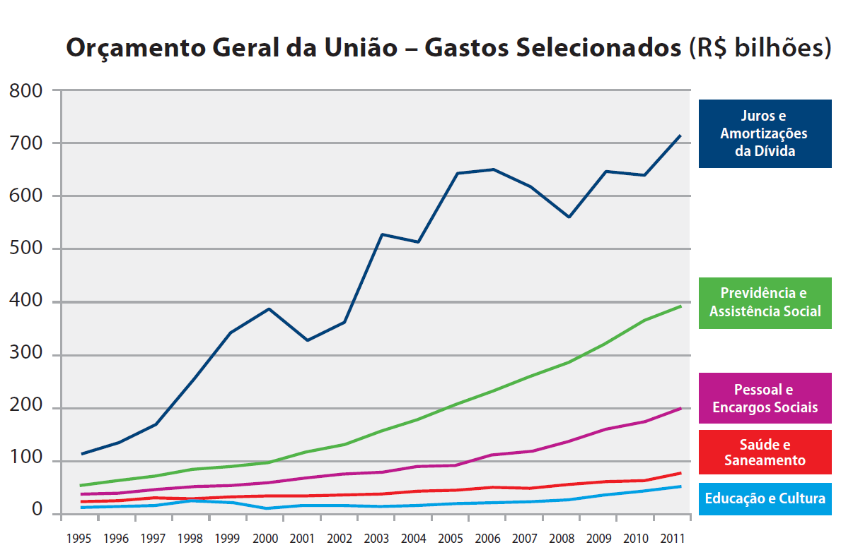
Fonte: Secretaria do Tesouro Nacional - SIAFI. Inclui a rolagem, ou “refinanciamento” da Dívida, pois a CPI da Dívida constatou que boa parte dos juros são contabilizados como tal.

Slide 25
DÍVIDA: impede a vida digna e o atendimento aos direitos humanos
De onde veio toda essa dívida pública?
Quanto tomamos emprestado e quanto já pagamos?
O que realmente devemos?
Quem contraiu tantos empréstimos?
Onde foram aplicados os recursos?
Quem se beneficiou desse endividamento?
Qual a responsabilidade dos credores e organismos internacionais nesse processo?
Somente a AUDITORIA responderá essas questões

Slide 26




Crédito fácil, sobre o qual são feitas apostas
SUPERENDIVIDAMENTO e INADIMPLÊNCIA
(Maior SPREAD do mundo)
JUROS
Serviços Públicos
TRIBUTOS
DÍVIDA
Especulação
e Prejuízos
Compra de títulos públicos
Salvamento bancário

Slide 27

A RECENTE QUEDA DA TAXA SELIC
Dia 19/04/2012: Selic reduzida a 9% a.a., mas títulos foram vendidos a 10,78% a.a. pelo Tesouro Nacional

Slide 28
“Sistema da Dívida”
Como opera
Modelo Econômico
Sistema Legal
Sistema Político
Corrupção
Grande Mídia
Dominação financeira e graves consequências sociais
Notes:
Suspensão pagamento encargos aos rentistas (Bonos Global 2012 e 2030) desde novembro/2008
Proposta soberana de recompra do restante da dívida por no máximo 30% de seu valor nominal
The Economist (23/04/2009): “Sr. Correa parece ser incorruptível (...) gasto público cresceu 71% em 2008, resultado de investimentos em escolas e hospitais”
ESTA É A PROVA DA VIABILIDADE POLÍTICA DA AUDITORIA DA DÍVIDA
ENQUANTO ISSO, O GOVERNO BRASILEIRO RECOMPRA TÍTULOS DA DÍVIDA EXTERNA A 130% DO VALOR DE FACE, EM MÉDIA

Slide 29
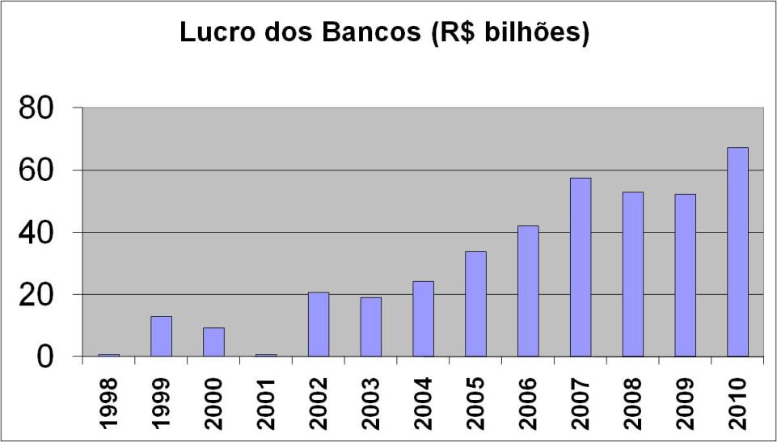
QUEM GANHA E QUEM PERDE
Aparente queda
Aumento de Provisões
Fonte: Banco Central - http://www4.bcb.gov.br/top50/port/top50.asp

Slide 30
A ARMADILHA DOS FUNDOS DE PENSÃO
As sucessivas reformas da Previdência no Brasil impõem aos trabalhadores a adesão ao sistema de Fundos de Pensão.
Na Argentina, a moratória de 2002 fez os Fundos de Pensão perderem 75% de seu patrimônio.
Nos Estados Unidos, desde 2008 milhões de trabalhadores perderam suas economias.
Na Europa, até a OCDE já advertiu sobre o grave risco da queda nas Bolsas e dano ao Fundos de Pensão.
Previdência é sinônimo de segurança.
Como podemos colocar nosso futuro em “aplicações de RISCO”?
ASSESSORIA DO BANCO MUNDIAL PARA FUNDOS DE PENSÃO
FUNPRESP irá absorver imensas quantidades de “ativos tóxicos” que provocaram a crise financeira de 2008

Slide 31
COMPROMISSO DE CRIAÇÃO DE FUNDOS DE PREVIDÊNCIA COMPLEMENTAR
CARTA FMI 1998
Memorando de Política Econômica
“Contas individuais serão estabelecidas para os participantes, tanto do setor privado (RGPS) como do setor público (RJU)...”
“... vários gatilhos automáticos serão embutidos para aumentar as alíquotas de contribuições em caso de desequilíbrios financeiros”
PL-1992, Art. 12, § 1.: A distribuição das contribuições nos planos de benefícios e nos planos de custeio será revista sempre que necessário, para manter o equilíbrio permanente dos planos de benefícios.

Slide 32
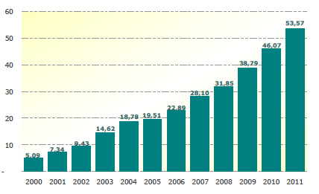
Receitas dos Planos de Previdência Privada (R$ bilhões)
Fonte: FENAPREVI - Mercado de Planos de Caráter Previdenciário - Dados Estatísticos
Dezembro/2011 – pág 33

Slide 33
IRRESPONSABILIDADE FISCAL
EXPOSIÇÃO DE MOTIVOS DO PL 1992/2007
“Isoladamente, a mudança de regime terá um impacto negativo nas contas públicas no curto prazo, na medida em que o governo deixará de receber a contribuição sobre a parcela da remuneração do servidor entrante que ultrapassar o teto, e terá um gasto adicional, na medida em que passará a contribuir para o regime complementar, capitalizando reservas individuais para os servidores.”
O próprio governo admite que o FUNPRESP causará prejuízo às contas públicas

Slide 34
ELEVAÇÃO DOS CUSTOS DE FORMA IMPREVISÍVEL
TAXA DE ADMINISTRAÇÃO
Contratação de
  Auditoria Externa
  Empresas especializadas em estudos atuariais
  Assessoria ou Consultoria Técnica e Financeira
  Garantidores das reservas técnicas, custódia de títulos e valores mobiliários
  Serviços de análise de concessão de benefícios, folha de pagamentos, avaliação atuarial, cadastro social e financeiro dos segurados e beneficiários, além de outros serviços necessários para gestão do regime ou dos recursos
  A QUE PREÇO?

Slide 35
ILUSÃO: FUNPRESPs (Exe, Leg e Jud) administrarão por conta própria os recursos.
A administração será feita pelos BANCOS:
Art. 15. A aplicação dos recursos garantidores correspondentes às reservas, às provisões e aos fundos dos planos de benefícios da FUNPRESP-Exe, da FUNPRESP-Leg e da FUNPRESP-Jud obedecerá às diretrizes e aos limites prudenciais estabelecidos pelo Conselho Monetário Nacional.
§ 2o As entidades referidas no caput contratarão, para a gestão dos recursos garantidores prevista neste artigo, somente instituições, administradores de carteiras ou fundos de investimento que estejam autorizados e registrados na Comissão de Valores Mobiliários – CVM.

Slide 36
Fundos de Pensão: lucro para os bancos, risco para os servidores
Jornal Valor Econômico, 28/2/2012
“O governo Dilma Rousseff recebeu ontem um aliado de peso numa das mais sensíveis votações no Congresso neste ano. O departamento econômico do Itaú Unibanco, o maior banco privado do Brasil, divulgou nota defendendo a aprovação do projeto que reforma a previdência dos servidores federais. A nota é assinada pelo economista Maurício Oreng, da equipe liderada por Ilan Goldfajn, ex-diretor do Banco Central (BC).”
Notes:
Suspensão pagamento encargos aos rentistas (Bonos Global 2012 e 2030) desde novembro/2008
Proposta soberana de recompra do restante da dívida por no máximo 30% de seu valor nominal
The Economist (23/04/2009): “Sr. Correa parece ser incorruptível (...) gasto público cresceu 71% em 2008, resultado de investimentos em escolas e hospitais”
ESTA É A PROVA DA VIABILIDADE POLÍTICA DA AUDITORIA DA DÍVIDA
ENQUANTO ISSO, O GOVERNO BRASILEIRO RECOMPRA TÍTULOS DA DÍVIDA EXTERNA A 130% DO VALOR DE FACE, EM MÉDIA

Slide 37
INSEGURANÇA TOTAL PARA OS SERVIDORES
INDEFINIÇÃO QUANTO À REGULAMENTAÇÃO DOS FUNDOS:
Art. 12. Os planos de benefícios da FUNPRESP-Exe, da FUNPRESP-Leg e da FUNPRESP-Jud serão estruturados na modalidade de contribuição definida, nos termos da regulamentação estabelecida pelo órgão regulador das entidades fechadas de previdência complementar

Slide 38
INSEGURANÇA TOTAL PARA OS SERVIDORES
INDEFINIÇÃO QUANTO À FORMA DE CONCESSÃO, CÁLCULO E PAGAMENTO DE BENEFÍCIOS:
Art. 13. Os requisitos para aquisição, manutenção e perda da qualidade de participante, assim como os requisitos de elegibilidade, forma de concessão, cálculo e pagamento dos benefícios deverão constar dos regulamentos dos planos de benefícios ...

Slide 39
INSEGURANÇA TOTAL
Art. 15. A aplicação dos recursos garantidores correspondentes às reservas, às provisões e aos fundos dos planos de benefícios da FUNPRESP-Exe, da FUNPRESP-Leg e da FUNPRESP-Jud obedecerá às diretrizes e aos limites prudenciais estabelecidos pelo Conselho Monetário Nacional.
Atuação do CMN indica importação da crise européia:
CMN autoriza participação de banco português na Banif Corretora
O Conselho Monetário Nacional informou nesta quinta-feira (31) que foi aprovada proposta que reconhece como de "interesse do governo brasileiro" a participação da Caixa Banco de Investimento S.A., instituição financeira portuguesa, em até 35% do capital da Banif Corretora de Valores e Câmbio S.A. (Banif Corretora). A alteração, segundo o Banco Central, é resultado do ingresso do banco de investimento português na estrutura do capital social da corretora, por meio da CGD Participações em Instituições Financeiras Ltda - empresa em que detém 50% do capital. A CGD, por sua vez, deterá 70% do capital da Banif Corretora de Valores e Câmbio S.A, informou o BC. Trata-se de investimento estrangeiro no sistema financeiro do país.
http://www.expressomt.com.br/noticia.asp?cod=129605&codDep=6

Slide 40
Isca para atrair os atuais servidores ao Funpresp:
    Oferta de “Benefício especial” com a promessa de considerar contribuições já feitas (acima do teto do INSS) até o momento da opção
INCALCULÁVEL RISCO decorrente da desregulamentação do mercado financeiro e “ativos tóxicos”
OPÇÃO DEFINITIVA
Art. 3º. § 7º - O prazo para a opção de que trata o inciso II do caput deste artigo será de vinte e quatro meses, contados a partir do início de vigência do regime de previdência complementar instituído no caput do art. 1º desta Lei.
NÃO HÁ OPÇÃO PARA REVERSÃO

Slide 41
RESOLUÇÃO Nº 26 DO CONSELHO DE GESTÃO DA PREVIDÊNCIA COMPLEMENTAR, DE 29 DE SETEMBRO DE 2008
Permite que o patrocinador fique com parte do superávit dos fundos de pensão
Já significou a retirada de bilhões de reais da PREVI, para o lucro do Banco do Brasil
Evidência de que eventuais lucros dos fundos de pensão podem ser desviados para pagar a dívida pública
ARGUMENTO DO GOVERNO: A RESOLUÇÃO 26 NÃO SE APLICA À FUNPRESP
Porém, basta uma mera norma infra-legal para estender tal resolução à FUNPRESP

Slide 42
AUDITORIA DA DÍVIDA
Prevista na Constituição Federal de 1988
Plebiscito popular ano 2000 realizado no contexto da Terceira Semana Social: mais de seis milhões de votos
AUDITORIA CIDADÃ DA DÍVIDA
www.divida-auditoriacidada.org.br
CPI da Dívida Pública
Passo importante, mas ainda não significa o cumprimento da Constituição
Notes:
42

Slide 43
EQUADOR – Lição de Soberania
Comissão de Auditoria Oficial criada por Decreto
Em 2009: Proposta Soberana de reconhecimento de no máximo 30% da dívida externa representada pelos Bônus 2012 e 2030
95 % dos detentores aceitaram a proposta equatoriana, o que significou anulação de 70% dessa dívida com os bancos privados internacionais
Economia de US$ 7,7 bilhões nos próximos 20 anos
Aumento gastos sociais, principalmente Saúde e Educação

Slide 44
DESRESPEITO AOS DIREITOS HUMANOS NO BRASIL
Saúde Pública: Filas, Mortes sem atendimento, Insuficiência de leitos e UTI, Falta de médicos e profissionais de saúde, Baixos salários, Condições de trabalho aviltantes, Falta de materialidade
Educação: Ausência de políticas educacionais efetivas; Salários irrisórios para professores, apesar da sobrecarga de trabalho, provocando queda na qualidade do ensino básico; Insuficiência de vagas nas Universidades
Déficit Habitacional de 8 milhões de moradias, além de 11,2 milhões de domicílios inadequados (Fonte: Fundação João Pinheiro, 2007)
Pobreza: 40,4 milhões de pobres (2009) – Fonte IETS – Instituto de Estudos do Trabalho e Sociedade - http://www.iets.org.br/article.php3?id_article=915
Fome: 9,6 milhões de famintos (2009) Fonte IETS – Instituto de Estudos do Trabalho e Sociedade - http://www.iets.org.br/article.php3?id_article=915
Analfabetismo: 20,3% da população brasileira com mais de 15 anos são analfabetos funcionais (Fonte: PNAD 2009)
Taxa de Desemprego: 12% nas Regiões Metropolitanas (Fonte: DIEESE, 2010)

Slide 45
CONCLUSÃO
  Instrumento do endividamento público foi usurpado pelo setor financeiro
  Nação submissa aos interesses do “Mercado”
  Metade dos recursos orçamentários da União transferidos para pagamento da dívida pública
  Consequências: Sacrifício Social, Exclusão, Miséria e Violência
  Terrorismo: “Não há outro caminho ”
  Fazem parecer difícil (massa retórica enganosa e desinformação) para que acreditemos que é impossível mudar os rumos

Slide 46
  ESTRATÉGIAS DE AÇÃO
  CONHECIMENTO DA REALIDADE
  MOBILIZAÇÃO SOCIAL CONSCIENTE
  AÇOES CONCRETAS
        Auditoria da Dívida Pública para desmascarar o “Sistema da Dívida” e democratizar o conhecimento da realidade financeira NÚCLEOS
        Investigações pelo Ministério Público
        CAMPANHA PELO RECONHECIMENTO DA NULIDADE DA REFORMA DA PREVIDÊNCIA DE 2003
        Atender Direitos Humanos
        TRANSPARÊNCIA e acesso à VERDADE

Slide 47

Capítulos:
O Brasil é um dos países mais ricos do mundo
Desigualdade social e desrespeito aos direitos humanos no Brasil
Modelo Econômico equivocado e injustiça social
A dívida pública brasileira
Dívida Externa
Dívida Interna
Dívida dos Estados
O Sistema da Dívida
Auditoria
Iniciativas Internacionais de Auditoria da Dívida
Crise da Dívida na Europa e EUA
Precisamos reforçar essa luta. Participe!

Slide 48
Obrigada
Maria Lucia Fattorelli
www.auditoriacidada.org.br

